Slide 1
<Russendisko>
Wladimir Kaminer

Slide 2
Russendisko
“1990년 여름 모스크바에는 소문이 하나 쫙 퍼졌다. 호네커가 소련의 유대인들을 받아들여 주는데 근거는 동독이 이스라엘에 배상금 지불을 한 적이 없어, 이에 대한 보상이라는 것이다. 동독의 공식 선전에 따르면 모든 옛 나치들은 죄다 서독에 살기 때문이다. 수입수출무역을 하기 위하여 모스크바에서 서독까지 매주 왔다갔다 하는 많은 무역상들이 이 소식을 도시에 가지고 왔다. 이 소문은 빨리 좍 돌아 다들 알고 있었다. 어쩌면 호네커만 빼놓고 말이다.”

Slide 3
Wladimir Kaminer
1967년 러시아 출생 모스크바 연극학교 졸업
1990년부터 베를린에 이주
다문화 예술가 거주지역 프렌츠라우어 베르크에 살며 글을 씀
1990년대 베를린 낭독 공연계에서 입지를 다짐
taz, FAZ, Spiegel, Focus등에 정기적으로 글을 기고
ZDF의 Morgenmagazin 리포터
베를린 Burger Cafe 인기댄스쇼 <러시안디스코> 진행자로 대대적인 성공
RBB 라디오 방송국에서 <러시안디스코 클럽> 진행

Slide 4
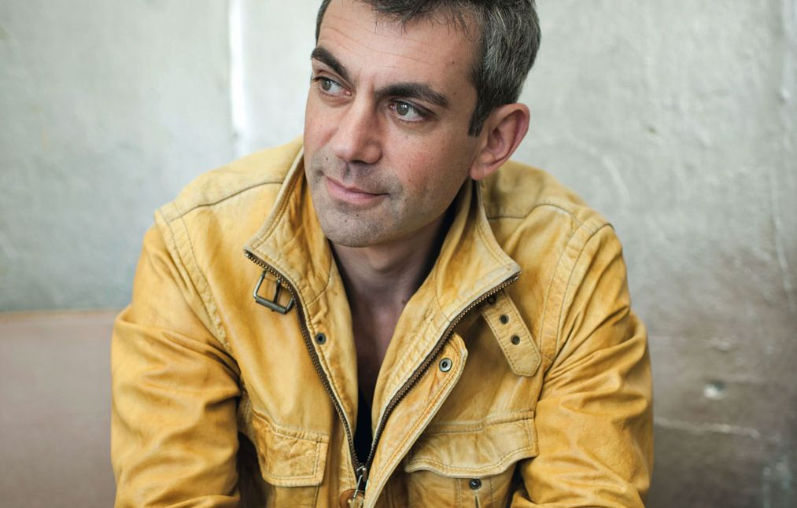

Slide 5

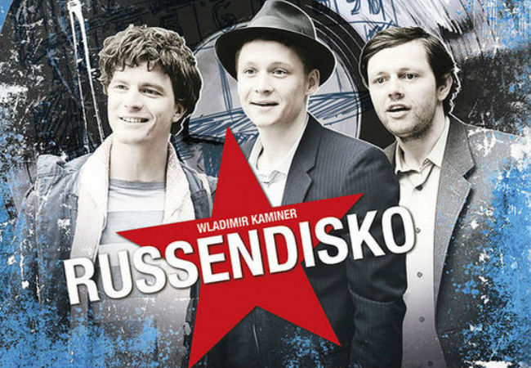

Slide 6
<러시안디스코>
아웃사이더의 시각에서 독일의 삶을 유머스럽게 보여줌
50개의 문학적 미니어처들의 모음집
작가의 자전적 이야기

Slide 7
Geschäftstarnungen
“독일 임비스는 불가리아 사람이 운영하고, 그리스 식당은 아랍사람들이, 그리고 베를린의 대부분의 스시바는 아메리카 출신의 사람들이 운영한다.”
하이브리드 정체성의 시대
“여기에서 아무 것도 순수한 것은 없다. 모든 이들이 스스로 동시에 타인이다.”
“무엇보다 다음과 같은 질문이 나를 쫓아다닌다. 이러한 아이스바인과 자우어크라우트를 파는 전형적인 향토음식점을 운영하는 소위 독일인이란 누구인가?”(99)
독일 정체성의 자명함에 대한 문제제기

Slide 8
Russendisko
이 책의 등장인물들은 불가리아 음악의 전문가들로 러시아 디스코를 조직
거기에서 독일 매니저, 일본 관광객, 스페인 텔레비전 팀, 수많은 러시아인들이 “6시간 동안 광란의 춤을 추기 위해” 베를린의 한 대안적 술집에서 만남
서양의 팝음악은 희화화
독일의 주류에서 알려지지 않은 외국의 음악이 소수화되면서 대안적 음악으로 나타남.

Slide 9
Wie ich einmal Schauspieler war
스탈린그라트라는 영화를 위한 녹화
독일 제작과 프랑스 연출의 지도하에서 “러시아적인 러시아인”이 연기해야 했는데…….
단지 한 명의 독일인 엑스트라만이 특별수당을 위해 자신의 러시아식 엉덩이를 드러내는 연기를 함
“야만적인 러시아 관습”
Political Correctness
러시아인들에 대한 독일인의 편견

Slide 10
매체 비판
러시아와 독일의 텔레비전의 이데올로기적인 경향
서양과 동양에 대한 적절한 인식을 전달하는 요구를 둘 다 실현하지 못함
이와 반대로 베를린의 러시아 소수 언론
“루스키 베를린” 신문
“라디오 물티쿨티”

Slide 11
Warum ich immer noch keinen Antrag auf Einbürgerung gestellt habe
“나는 시민권을 아마 획득하지 못할 것이다. 하지만 도대체 무엇을 위해서?
여권이나 출신에 대한 문제
러시안 디스코의 혼성적 대중에게는 무의미함

Slide 12
동시대 문학의 팝문학 텍스트들과 구별
Christian Kracht의 Faserland나 Benjamin von Stuckrad-Barre의 Soloalbum과 같은 팝문학 텍스트
인물들이 유사한 방식으로 팝문화적인 포지셔닝을 통해 동시대의 담론 속에 자리함
독일 팝문학의 소설들은 주류와 상류계층 문화에 긍정적인 관계를 맺음
독일의 포스트모던 세대의 일반화로서 읽힐 수 있음

Slide 13
블라디미르 카미너의 소수문학 텍스트
독일 언론계와 서양의 팝음악이 정체성구성에 무용지물임을 보여줌
그 대신 하위문화적이고 소수의 음악, 매체, 상품
인물들은 독일 주류로부터 구별됨
이주에 대한 헤게모니적 독일 담론에 대한 유머스러운 반격

Slide 14
<Karaoke> 2000
“독일은 아주 민감한 나라이다. 네덜란드에서 이슬람 모스크 하나가 불타거나 오사마 빈 라덴이 뉴스에 나오면 바로 독일의 주도문화에 대한 논쟁이 불이 팍 붙는다. 높은 연단에서는 일상에서 주도문화가 중요하다고 고상하게 논의되며, 새로 들어온 사람, 원주민이 아닌 사람에게는 제발 좀 적응하는 것이 좋을 것이라는 요구가 나온다. 일반 시민들 사이에서 이 지성적 논의는 아주 단순한 형식으로 다루어진다.

Slide 15
한 번도 본 적이 없는 사람들에게 길거리에서 느닷없이 복수형 반말로 날벼락이 떨어지기 때문이다. “독일 말을 쓰라니까. 너희들 지금 독일에 살고 있잖아. 여기는 독일 말을 쓰는 나라라고, 너희 고향으로 돌아가 주면 물론 제일 좋고” 주도문화의 수호자들이 모두 다 깨어나는 것이다.“

Slide 16
<Schönhauser Allee>2001
베를린 다문화사회의 풍경을 묘사
초기 작품에서 주로 타지에서 유입된 외국인의 입장에서 거리를 두고 독일을 관찰
이후의 작품들에서는 독일화된 러시아인으로서 새로운 혼종화된 정체성을 보여줌

Slide 17
<Ich mache mir Sorgen, Mama> 2004
“베를린에서 우리는 잘 먹고 잘 살고 있다. 집은 난방이 잘되고 몇 년째 계속 읽혀지기만 기다리는 진짜 좋은 책들도 많다. 우리는 언제나 원할 때 점심을 먹을 수 있고 저녁에 텔레비전이 재미가 없으면 창문으로 쇤하우저 거리도 내려다볼 수 있다. 우리 사거리에서는 언제나 무슨 일이든 일어나니까. 유치원이 두주 성탄절 방학을 하거나 수두 때문에 문을 닫아도 아이들이 끄떡 없이 잘 버티도록 장난감과 만화영화도 많이 있다.

Slide 18
사람들은 이러한 삶의 질에 쉽게 적응을 하고 더 이상 중히 여기지 않는다. 그래서 우리는 이를 다시 아쉬워하도록 일 년에 한 번씩 카나리아 섬에 휴가를 간다. 돌아오면 우리는 다시는 집을 떠나지 않겠다고 맹세를 단단히 한다. 그러나 겨울이 되어 날이 쌀쌀해지고 주변이 어두침침해지기 시작하면 모든 것은 처음부터 다시 시작된다. 아내는 아이들에게는 태양과 온기가 필요하고 그렇지 않으면 식욕도 나지 않는다고 말한다. 그리고 이 시간에는 유럽 안에서는 오로지 테네리파에서만 해를 볼 수 있다는 것이다.

